Slide 1

Опросник мотивации Engage – современный инструмент подбора и удержания сотрудников

Slide 2

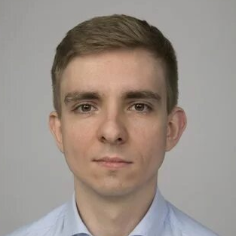
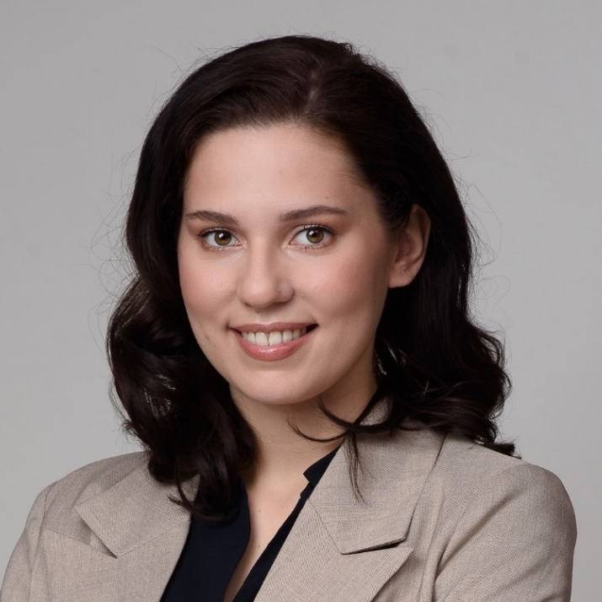
Ведущие
Юрий Шатров
Мария Журавлева
Партнер ЭКОПСИ, Руководитель практики Digital Assessment
Консультант практики Digital Assessment, продакт-менеджер опросника мотивации Engage
2

Slide 3
ЭКОПСИ ― HR-консалтинговая компания №1
в России
Рейтинг РА «Эксперт», 2022
33
550
180
года на рынке
проектов в год
консультантов
Услуги
Оценка персонала
Развитие персонала
Организационное развитие
Исследования и социология
Автоматизация HR
1990:
1996:
2011:
2013:
первыми в России стали проводить индивидуальный ассессмент
разработали первую в России модель компетенций
разработали первый в России виртуальный центр оценки ― Web@ssessment
разработали первый российский инструмент для оценки обучаемости и потенциала — Potential in Focus
3

Slide 4
В ситуации неопределенности работоспособность сотрудников падает
Ситуации неопределенности способствуют повышению уровня тревожности и стресса. Длительное пребывание в таком состоянии может отрицательно сказаться на психологическом здоровье: человек, находящийся в состоянии стресса, постепенно теряет способность критически и объективно воспринимать информацию, становится менее работоспособным, его мотивация снижается.
70%
людей испытывают тревогу из-за социально-экономической ситуации
Работа становится для многих опорой, гарантирующей стабильность, и возможностью переключить внимание.
Источники: Исследование Аналитического центра НАФИ, март 2022.
4

Slide 5
За 100 лет представления о мотивации сотрудников значительно изменились
Оперантное обусловливание
Беррес Скиннер
Теория мотивации
Давид Макклелланд
Внешнее стимулирование должно обеспечивать большую частоту реализации желательных моделей поведения субъектом, особенно если такое стимулирование следует непосредственно за демонстрацией им такого поведения.
Теория характеристик труда
Дж. Хакмен и Г. Р. Олдхам
Есть потребности: в причастности, во власти и в успехе. Есть два вида мотивации: мотивация к достижению успеха и мотивация избегания неудач. Мотивация к достижению успеха вырабатывается под воздействием поощрений.
Разнообразие, сложность, значимость решаемых задач, автономия и наличие обратной связи являются основными факторами, влияющими на мотивацию.
1940-е
1950-е
1970-е
Самоактуализация
Курт Гольдштейн
Теория самодетерминации
Эдвард Л. Деси и Ричард М. Райан
Двухфакторная теория мотивации
Фредерик Герцберг
Самоактуализация – стремление человека к наиболее полному развитию своих личностных возможностей. Может быть основным побудителем человеческой деятельности. Понятие стало основой для развития гуманистической психологии.
Человеческое поведение определяется тремя универсальными и врожденными потребностями в автономии, компетентности и социальном взаимодействии.
Существуют две основные категории факторов оценки степени удовлетворённости от выполненной работы: факторы, удерживающие на работе, (гигиенические) и факторы, мотивирующие к работе.
5

Slide 6


Мотивированные сотрудники более результативны
Важным условием эффективности сотрудников на рабочем месте являются не только их способности и компетенции, но и уровень их вовлеченности в работу — мотивация. Научно доказано, что мотивированные сотрудники лучше работают и меньше стремятся покинуть организацию.
Мотивированные сотрудники более эффективны в работе
Необходимо оценивать содержание мотивации сотрудника, чтобы повысить его результативность и предотвратить уход из организации
Мотивированные сотрудники меньше хотят уйти из организации
Источники: Harter, Schmidt, & Hayes, 2002; Harter, Schmidt, Killham, & Agrawal, 2009
6
Notes:
Тем не менее ,не всегда есть понимание, зачем же измерять мотивацию?

Slide 7



Есть много способов измерения мотивации, однако все из них имеют свои недостатки
Классические опросники мотивации
Опросы вовлеченности
Интервью
Основаны на авторских теориях;
Слабо экстраполируются на организационный контекст;
Не защищены от социальной желательности.
Позволяют понять проблему на макро уровне, но не дают возможности углубится в специфику мотивации отдельных людей;
Не предлагают action-plan по работе с каждым сотрудником.
Требуют наличия хорошо обученных экспертов;
Необходимо время и ресурсы для проведения.
7

Slide 8
Организации активно измеряют мотивацию сотрудников
Процент компаний, которые будут внедрять инструмент
Согласно исследованию ЭКОПСИ, опросники мотивации — тренд в оценке персонала
Опросники выгорания
Опросы 360 градусов
Тесты оценки потенциала
!
Опросники мотивации
Опросники ценностей
Процент компаний, которые будут использовать инструмент чаще
Организации планируют уделять больше времени внедрению опросников мотивации в процессы подбора и развития сотрудников
Необходимо оценивать содержание мотивации сотрудника, чтобы повысить его результативность и предотвратить уход из организации
Организации заинтересованы в выявлении вовлеченных сотрудников и изучении их основных «драйверов»
Центры оценки
Тесты знаний
Кейс-тесты
Структурированное интервью
Опросники деструкторов
Тесты интеллектуальных способностей
Индивидуальный ассессмент
Неструктурированное интервью
Личностные опросники
Сбор рекомендаций
Оценка по резюме
Оценка руководителем
Исследование «Будущее оценки персонала» от ЭКОПСИ, 2022
8

Slide 9



Для исследования мотивации сотрудника есть опросник Engage
Комплексная модель
Возможность оценить
12 факторов мотивации, чтобы составить полное представление о структуре мотивации сотрудника
Работа с мотивацией
Рекомендации позволяют повысить мотивацию
и вовлеченность, предотвратить уход
из компании
Защита от обмана
Опросник использует ипсативный формат вопросов, снижающий вероятность обмана и предоставления социально-желательных ответов
9

Slide 10
Engage помогает принять решение
в ключевых задачах подбора и удержания
Подбор и адаптация
Вовлечение
Развитие
Поймите, какие условия работы важны сотруднику
до его найма (можно использовать вместе с интервью для повышения качества кадровых решений)
Спрогнозируйте, насколько сотрудник «приживется»
в организации
Повысьте скорость адаптации сотрудника
Узнайте ключевые факторы вовлеченности сотрудника и настройте подходящую систему мотивации
Создайте комфортную рабочую среду для сотрудника
Используйте опросник вместе с Центрами оценки и Развития для построения программ развития и обучения
Встраивайте опросник в систему оценки потенциала для выявления основных факторов мотивации кадровых резервистов
10

Slide 11




Engage оценивает 12 факторов мотивации
Достижения
Развитие
Комфорт
Сплоченность
Признание заслуг
Сплоченная команда
Самостоятельность
Структурированность
Карьерные возможности
Творчество
Комфортные условия
Польза для клиента
Амбициозные задачи
Доход
Социальная польза
Профессиональное развитие
11

Slide 12
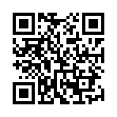
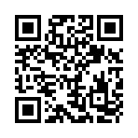
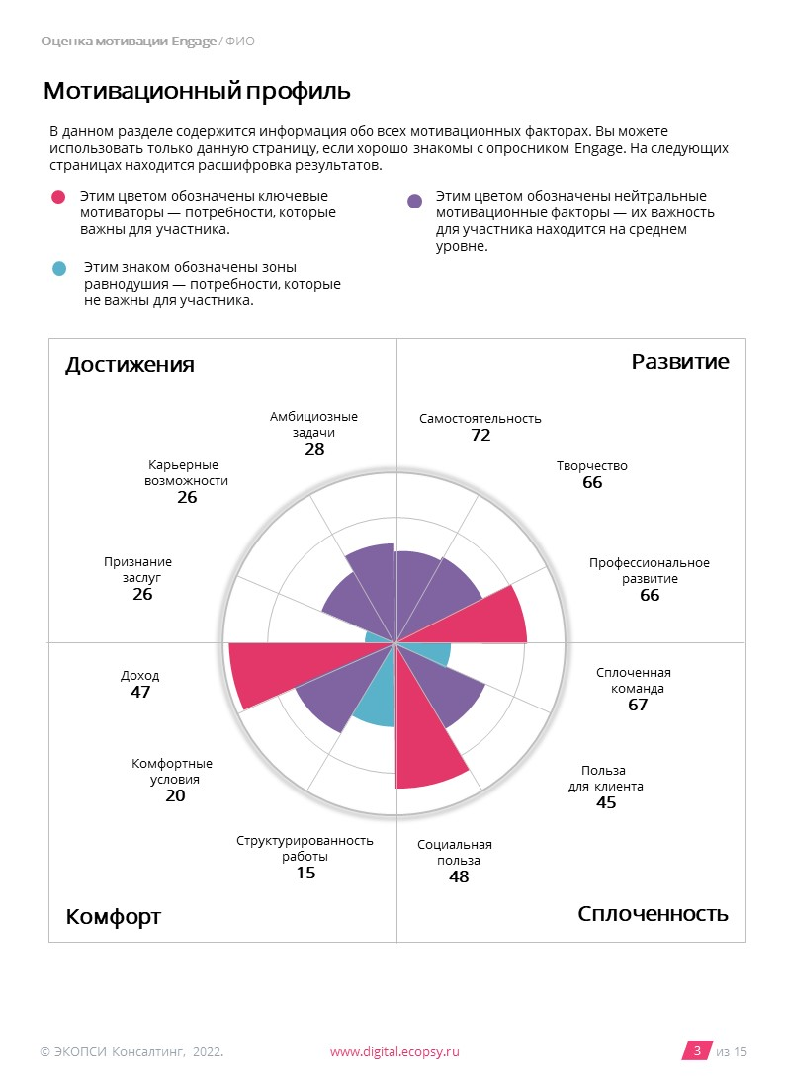
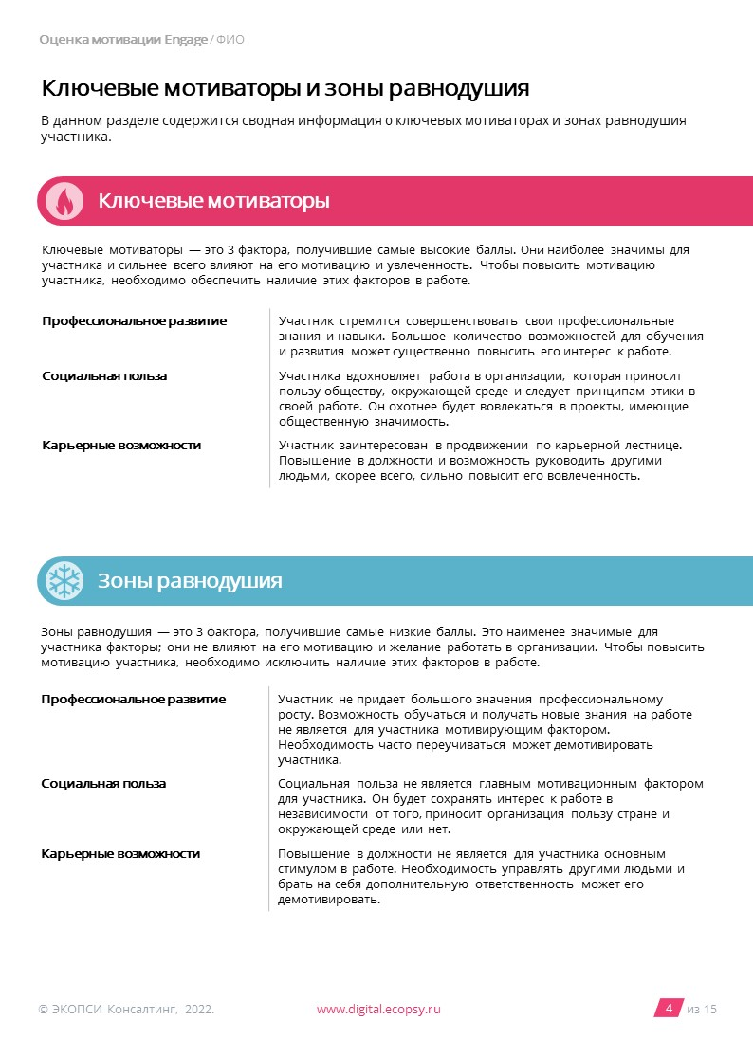


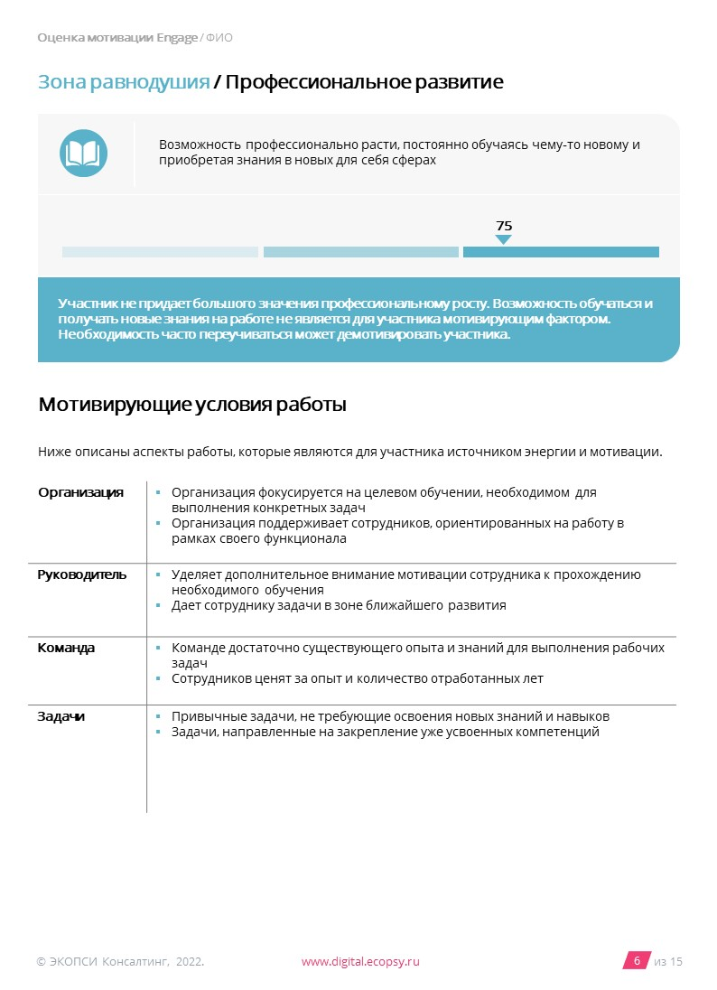
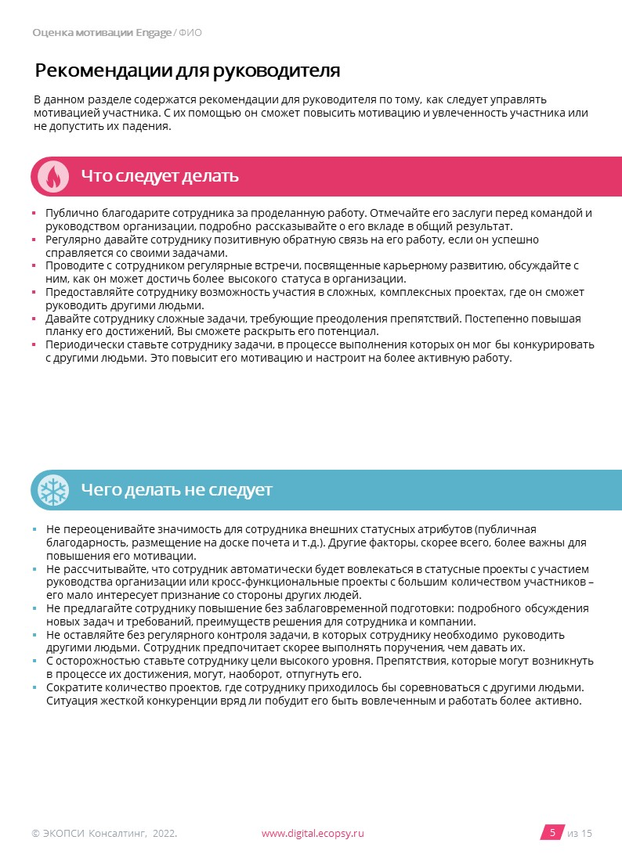


По результатам Engage автоматически формируются отчеты для заказчика
Полный профиль мотивации сотрудника
Узнайте мотивацию сотрудника по 12 факторам
Ключевые мотиваторы и зоны равнодушия сотрудника
Сфокусируйтесь только на важных для него мотиваторах
Скачать пример отчета
Подробные рекомендации для руководителя, как повысить мотивацию сотрудника
Влияйте на его мотивацию, чтобы повысить вовлеченность
Рекомендуемые условия работы (организация, руководитель, команда, задачи)
Создайте комфортную рабочую среду для сотрудника
12

Slide 13
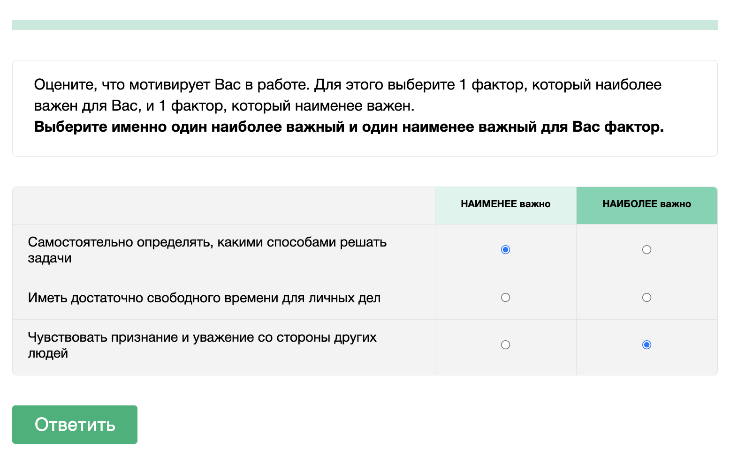
Engage соответствует требованиям Стандарта тестирования персонала
Надежность
Средняя надежность-согласованность шкал Engage — 0,72 (от 0,6 до 0,81 в зависимости от шкалы). Это превышает требования Российского стандарта тестирования персонала (рекомендуемый показатель надежности не должен быть ниже 0,6).
Опросник устроен по ипсативному принципу, что обеспечивает достоверность оценки — ее защищенность от социальной желательности.
13

Slide 14

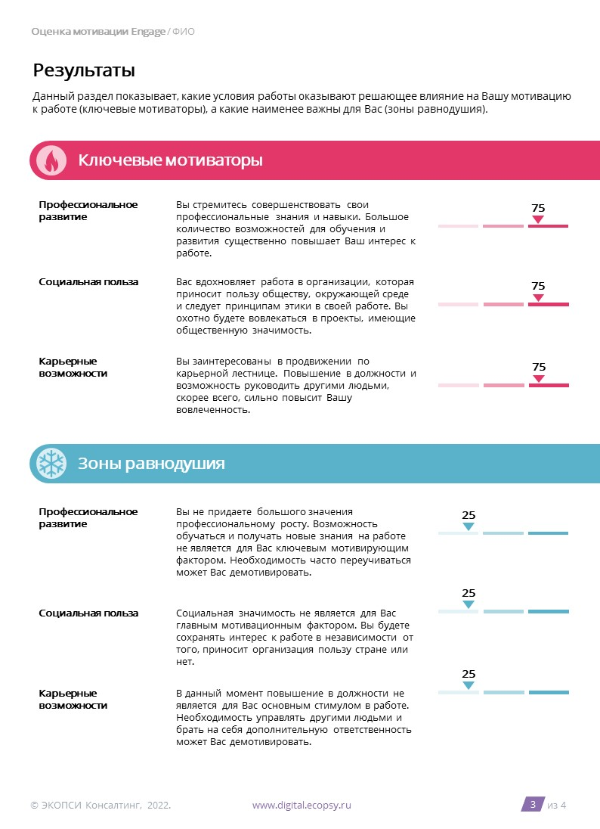


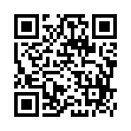
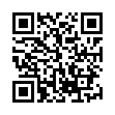
Engage легко проходить участникам, после оценки они получают отчет для понимания своей мотивации
20 минут на прохождение
Наиболее важные и наименее важные факторы
Участник узнает об особенностях своей мотивации
35 вопросов
Простые формулировки
Скачать пример отчета
14

Slide 15
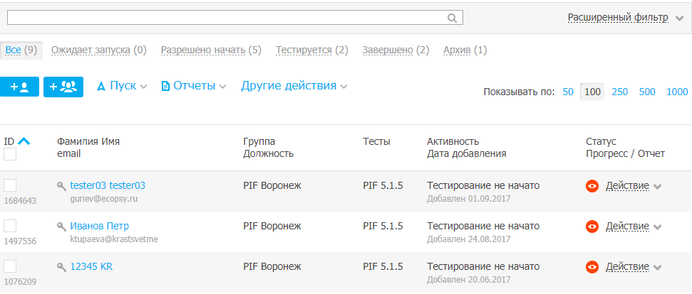
Тестирование проводится в Linkis — онлайн-системе, разработанной ЭКОПСИ
Участники добавляются в онлайн-систему для тестирования. Достаточно только ФИО и e-mail.
1
На электронный адрес каждого участника приходит ссылка на тест.
2
Системой могут управлять
как менеджеры ЭКОПСИ,
так и сотрудники компании
(обучение системе проходит
в рамках бесплатного вебинара)
Система соответствует
закону о защите персональных данных (серверы находятся в России)
Участник проходит тест, и в течение 30 секунд автоматически формируется его отчёт.
3
15

Slide 16












С помощью Engage 35 крупных российских организаций выявили мотиваторы у 6 000 сотрудников
16

Slide 17
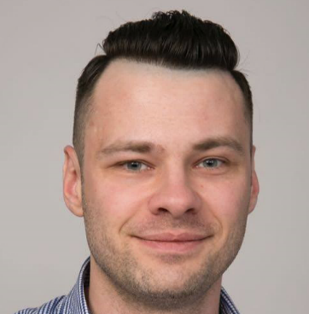
По любым вопросам, связанным
с оценкой персонала
      Николай Милов
      Почта: milov@ecopsy.ru
      Телефон: +7 (985) 179-09-28
Также мы много и интересно пишем про оценку персонала
Блог по оценку персонала: digital.ecopsy.ru/blog
Телеграм-канал Digital Assessment:
t.me/digital_assessment
ЭКОПСИ Консалтинг, 2022
Москва, ул. Новодмитровская,
д. 2, корп. 1
Телефон: +7 (495) 645-21-15
www.ecopsy.ru
www.digital.ecopsy.ru
www.facebook.com/ecopsy.ru

Slide 18
А сейчас небольшой опрос ☺

